Slide 1
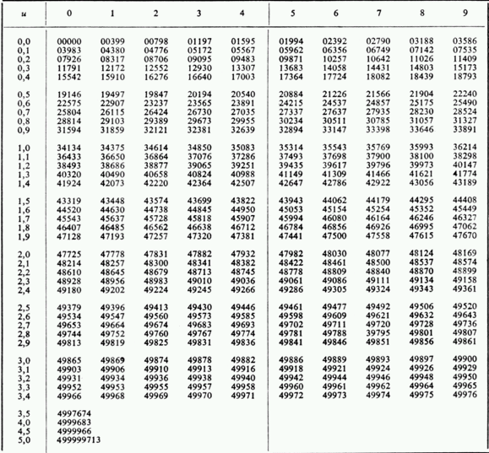

Slide 2
STATISTIČKE HIPOTEZE I TESTOVI

Slide 3
STATISTIČKA HIPOTEZA
često se pri obradi eksperimentalnih podataka na osnovi ograničenog broja poznatih vrijednosti neke slučajne varijable treba zaključiti proistječe li ta slučajna varijabla iz nekog teorijskog zakona raspodjele
zbog ograničenog broja podataka odgovor na to pitanje sadrži element slučajnosti i treba ga uzimati s određenom vjerojatnošću
statistička hipoteza u tom slučaju predstavlja pretpostavku da ta slučajna varijabla jest
raspodijeljena po određenom zakonu raspodjele
tu hipotezu treba testirati, odnosno ustvrditi s kolikom vjerojatnošću je možemo smatrati točnom ili s kolikom vjerojatnošću ju možemo odbaciti – statistički test – ocjena ispravnosti postavljene hipoteze

Slide 4
STATISTIČKA HIPOTEZA
neka je x slučajna varijabla
postavlja se hipoteza da ta slučajna varijabla x pripada raspodjeli s poznatom funkcijom vjerojatnosti f₀(x) – nulta hipoteza (nul-hipoteza) – H₀
uvodi se i alternativna hipoteza H₁ prema kojoj slučajna varijabla pripada raspodjeli s funkcijom vjerojatnosti f₁(x) i pretpostavlja se da je hipoteza H₁ istinita ako je nulta hipoteza H₀ neistinita
odluka o tome koju ćemo hipotezu prihvatiti kao istinitu temelji se na osnovi određenog broja poznatih vrijednosti varijable x, odnosno na temelju uzorka koji nam je na raspolaganju
s obzirom da našu odluku temeljimo na ograničenom uzorku, a ne na temelju populacije, postoji određena vjerojatnost prihvaćanja pogrešne hipoteze

Slide 5
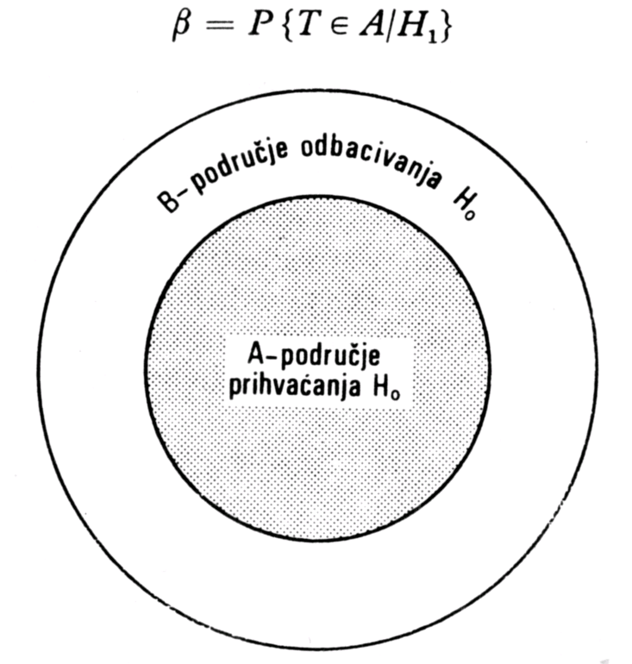
STATISTIČKA HIPOTEZA
TESTIRANJE
područje definicije x varijable podijelimo u dva disjunktna skupa
ukoliko je točka uzorka T u iz dijela prostora A (T є A), prihvatimo H₀ kao istinitu hipotezu
ukoliko je točka uzorka T u iz dijela prostora B (T є B), odbacujemo H₀ te prihvaćamo H₁ kao istinitu hipotezu
A – područje prihvaćanja hipoteze; B – kritična domena ili područje signifikantnosti

Slide 6
STATISTIČKA HIPOTEZA
POGREŠKE
odbacivanje nulte hipoteze H₀ kada je ona istinita, tj. prihvaćanje alternativne hipoteze umjesto nulte hipoteze naziva se pogreška prve vrste : α = P {T є B|H₀}
prihvaćanje nulte hipoteze H₀ kada je ona neistinita naziva se pogreška druge vrste : β = P {T є A|H₁}
jakost testa (power of test) određena je vjerojatnošću pogreške druge vrste p = 1 – β
vjerojatnost pogreške prve vrste obično se unaprijed određuje (0,05 ili 0,01 ) i često se naziva i “razinom značajnosti ili signifikantnosti” (significance level)
- PRIMJER BACANJA SIMETRIČNOG I ASIMETRIČNOG NOVČIĆA

Slide 7
STATISTIČKA HIPOTEZA
statistički testovi koju uključuju jednu populaciju najčešće pokušavaju dati odgovore na sljedeća pitanja:
Da li je očekivana vrijednost populacije jednaka nekoj određenoj vrijednosti?
Da li je varijanca populacije jednaka nekoj određenoj vrijednosti?
Da li raspodjela vjerojatnosti za populaciju ima neki određeni oblik?

Slide 8
STATISTIČKA HIPOTEZA
Da li je očekivana vrijednost populacije jednaka nekoj određenoj vrijednosti?
Primjer:
Proizvodnja herbicida A standardnom metodom ima takvo iskorištenje reakcije da se u jednom ciklusu prosječno proizvede 218,0 g hrebicida uz varijanciju od 44,52 g². Računalnim metodama je otkriveno da bi dodatak supstance B trebao povećati iskorištenje reakcije. Provedeno je 10 reakcija uz prisustvo B te su izmjerena slijedeća iskorištenja: 235,4, 231,3, 222,7, 217,9, 214,3, 225,4, 234,2, 230,1, 221,3, 217,4.
S kolikom vjerojatnošću možemo tvrditi da je dodatak tvari B povećao iskorištenje reakcije?
RJEŠENJE:
H₀ – srednja vrijednost uzorka (10 eksperimenata) jednaka je srednjoj vrijednosti populacije – ako je nul hipoteza točna, B ne utječe na iskorištenje reakcije
- iz priloženih podataka možemo izračunati da je srednja vrijednost uzoraka 225,0 g
- prema središnjem graničnom teoremu srednje vrijednosti raspodijeljene su po normalnoj raspodjeli

Slide 9
STATISTIČKA HIPOTEZA
- korištenjem normalne raspodjele možemo izračunati vjerojatnost da nasumično odabrana varijabla x iz populacije bude veća ili jednaka srednjoj vrijednosti uzoraka
iz tablice očitamo da je P(x ≥ 3,32 | x~ N (218,0, 44,52)) = 0,49953, što implicira da je svega 0,00047 (0,5-0,49953), odnosno 0,05% vjerojatnosti da slučajno izabrana varijabla bude veća ili jednaka srednjoj vrijednosti uzorka
možemo odbaciti nul hipotezu i pogreška prvog reda pri tome nam iznosi svega 0,05%
u navedenom primjeru koristili smo statistički test za usporedbu očekivane vrijednosti populacije u slučaju kada je varijancija bila poznata
Notes:
Znači mi s 99% vjerojatnosti možemo tvrditi da tvar B signifikantno pospješuje iskorištenost reakcije. Taj zaključak smo izvukli na temelju toga što smo zaključili da se dvije raspodjele (ona za iskorištenje standardnom metodom, i ona za iskorištenje uz prisustvo B) signifikantno razlikuju odnosno prekrivaju se samo 0,05% na repu.

Slide 10
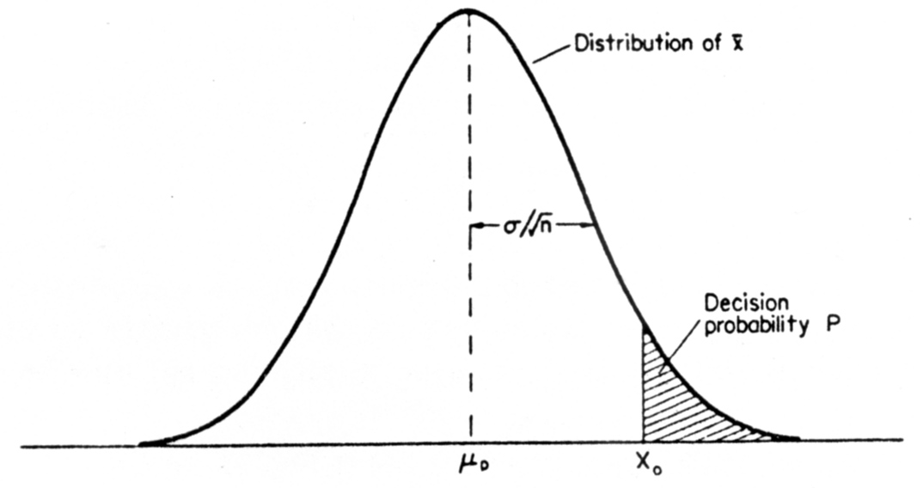
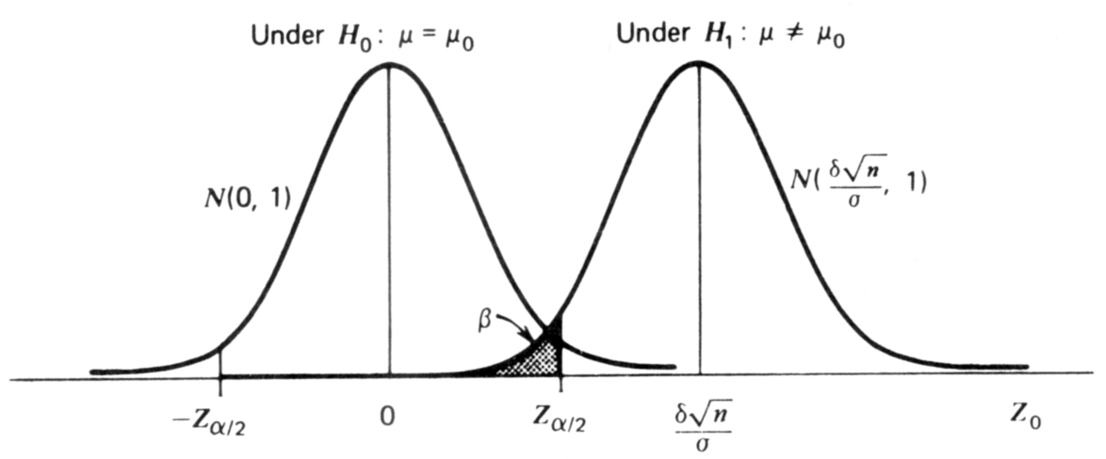
str 68 cooper

Slide 11
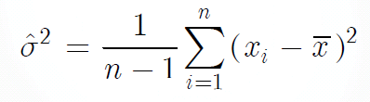
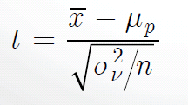
STATISTIČKA HIPOTEZA
Da li je očekivana vrijednost populacije jednaka nekoj određenoj vrijednosti (varijancija je nepoznata!)?
u ovom slučaju koristi se sličan test u kojem se poznata vrijednost varijancije zamijeni procjenom varijancije:
navedeni test zove se Studentov t-test (W.S. Gosset):
raspodjela funkcije p(t) ovisi o parametru ν, tj. broju stupnjeva slobode pridruženom procjeni varijance

Slide 12
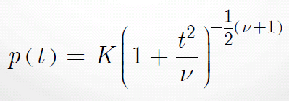
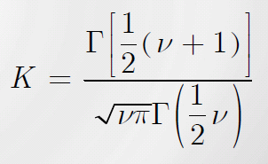
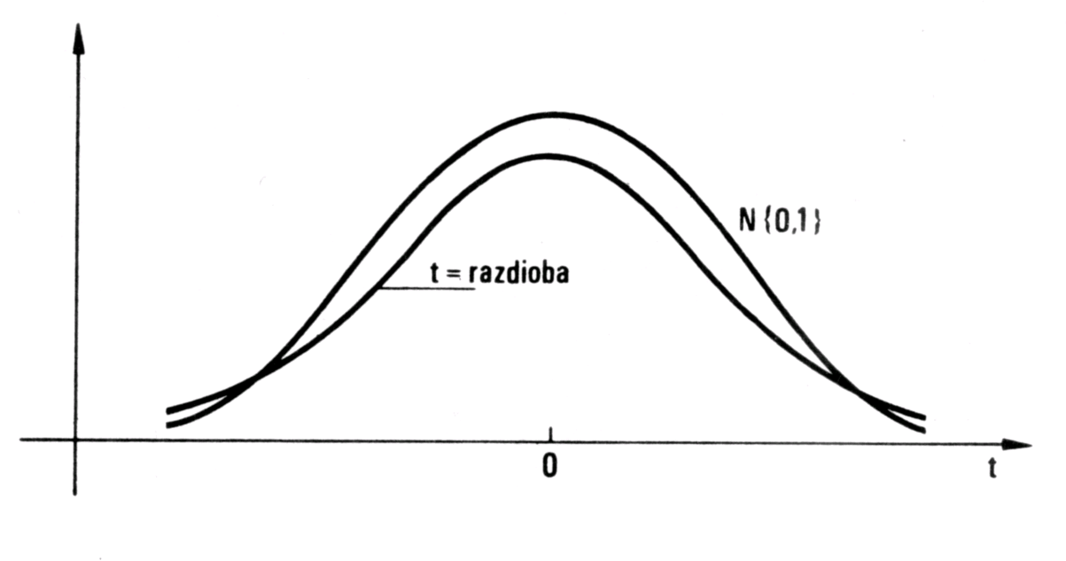
STATISTIČKA HIPOTEZA
raspodjela funkcije p ( t ) ima oblik
funkcija je simetrična s obzirom na t = 0, nešto je spljoštenija od normalne raspodjele N (0,1)
str 236

